Slide 1
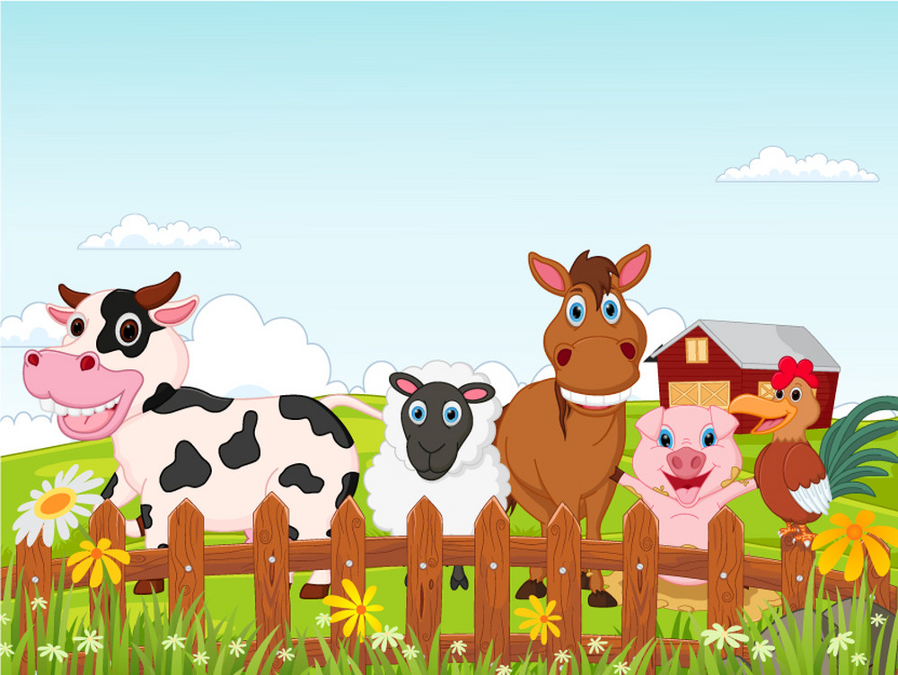
ПОРОДИЦЕ ДОМАЋИХ ЖИВОТИЊА

Slide 2
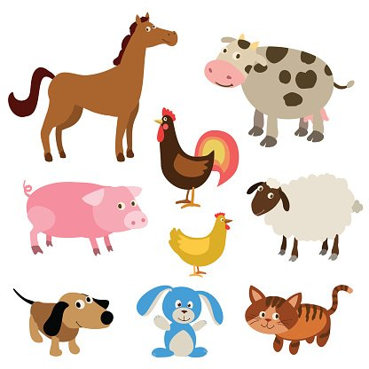
ИЗГЛЕД ДОМАЋИХ ЖИВОТИЊА
- МОГУ БИТИ КРУПНЕ ИЛИ СИТНЕ
- ИМАЈУ ДВИЈЕ ИЛИ ЧЕТИРИ НОГЕ
- ПОКРИВЕНЕ СУ ПЕРЈЕМ ИЛИ ДЛАКАМА
- НЕКЕ ИМАЈУ ЊУШКУ, А НЕКЕ КЉУН
- НЕКЕ РАЂАЈУ МЛАДЕ, А НЕКЕ СЕ ЛЕГУ ИЗ ЈАЈА

Slide 3
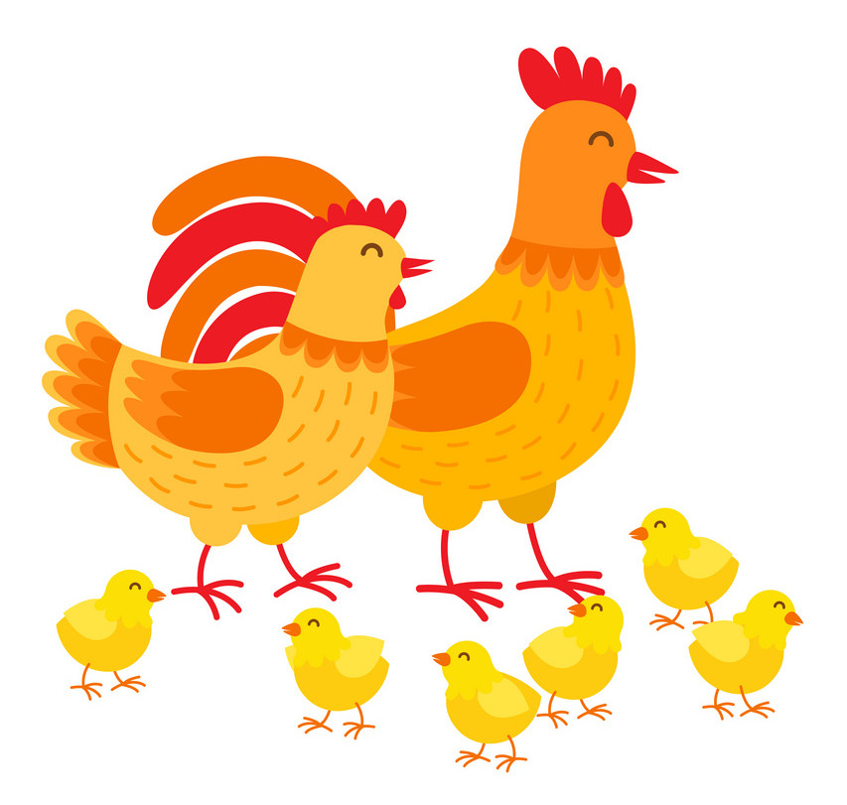
ПОРОДИЦЕ ДОМАЋИХ ЖИВОТИЊА
ПИЈЕТАО
КОКОШКА
ПИЛЕ

Slide 4
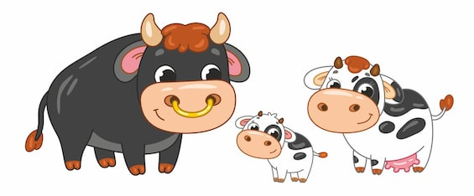
ПОРОДИЦЕ ДОМАЋИХ ЖИВОТИЊА
БИК
КРАВА
ТЕЛЕ

Slide 5
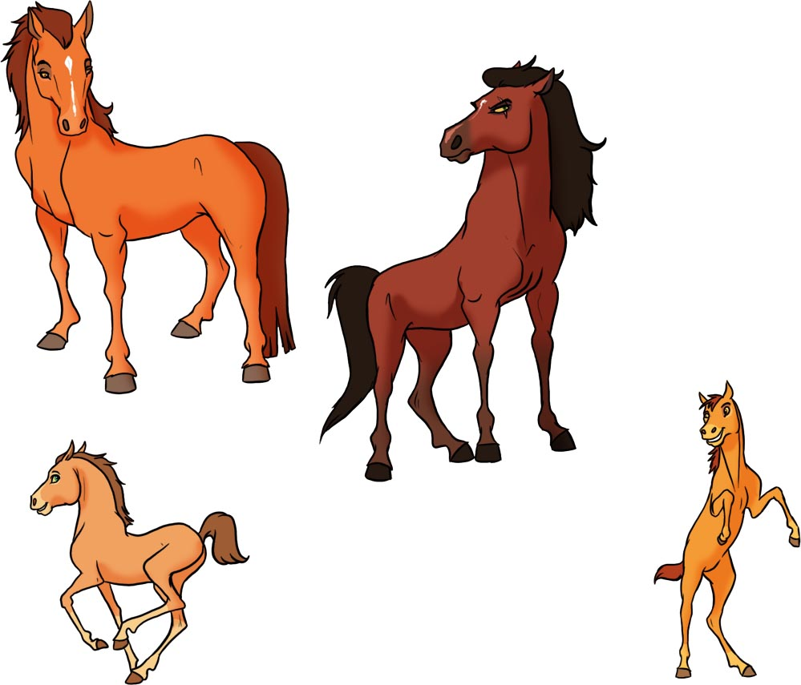
ПОРОДИЦЕ ДОМАЋИХ ЖИВОТИЊА
КОЊ
КОБИЛА
ЖДРИЈЕБЕ

Slide 6
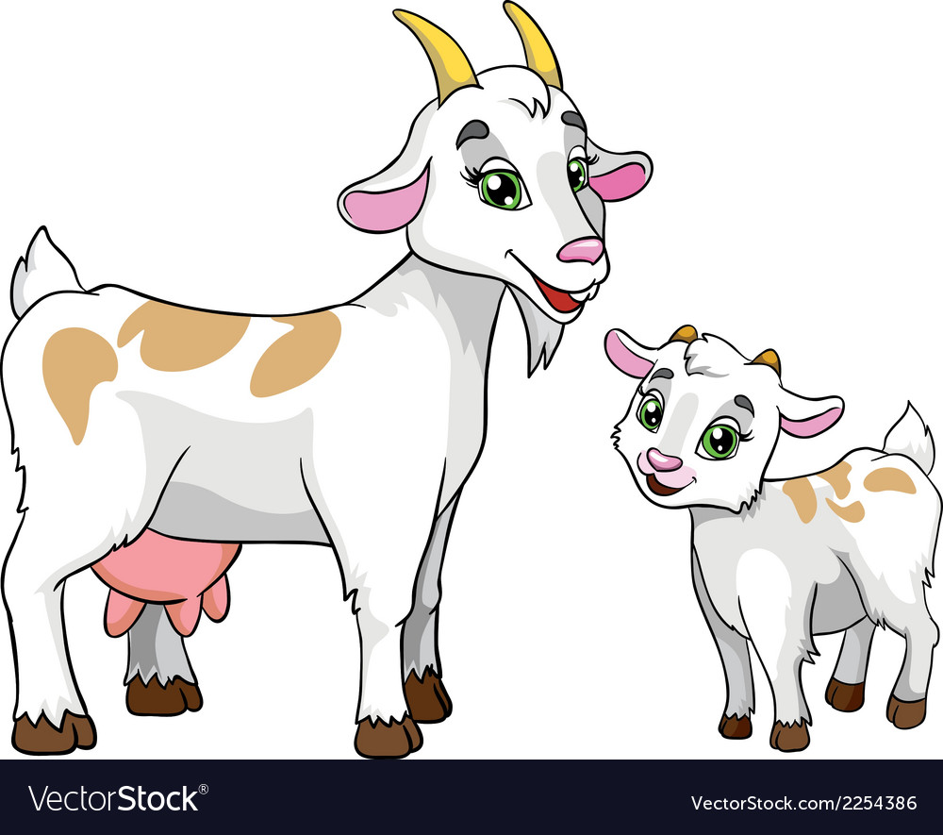
ПОРОДИЦЕ ДОМАЋИХ ЖИВОТИЊА
ЈАРАЦ
КОЗА
ЈАРЕ

Slide 7
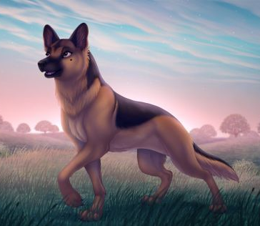
ЗАДАТАК ЗА САМОСТАЛАН РАД
НАЦРТАЈТЕ ПОРОДИЦЕ СЉЕДЕЋИХ ЖИВОТИЊА

Slide 8
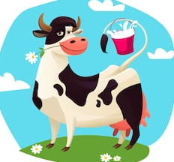
У КРУПНЕ ДОМАЋЕ ЖИВОТИЊЕ УБРАЈАМО...
МАЧКА
КРАВА
ПАТКА

Slide 9
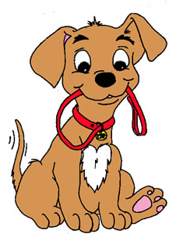
КОЈА ЖИВОТИЊА НЕМА ДВИЈЕ НОГЕ?
ПАТКА
ЋУРКА
ПАС

Slide 10
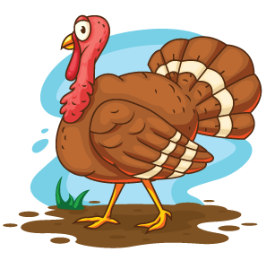
КОЈА ЖИВОТИЊА ИМА ПЕРЈЕ?
ЋУРКА
КРАВА
КОЊ

Slide 11
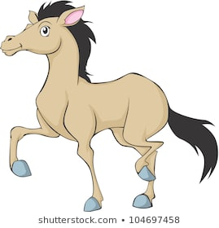
МЛАДУЧНЕ КОЊА ЈЕ:
ЖДРИЈЕБЕ
ТЕЛЕ
ЈАРЕ

Slide 12
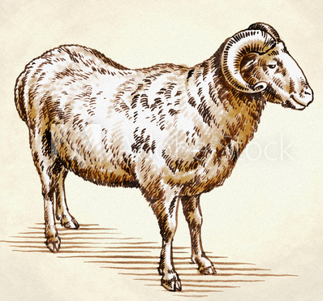
МУЖЈАК ОВЦЕ ЈЕ:
ПИЈЕТАО
ЈАРАЦ
ОВАН

Slide 13
ДОВИЂЕЊА!!!

